Slide 1

Fall in Movie
학교, 학번, 학과, 작성자 – 나눔명조 R, 8pt
화면구현으로 홈페이지 제작하기
TEAM : 박근영, 정혜광

Slide 2

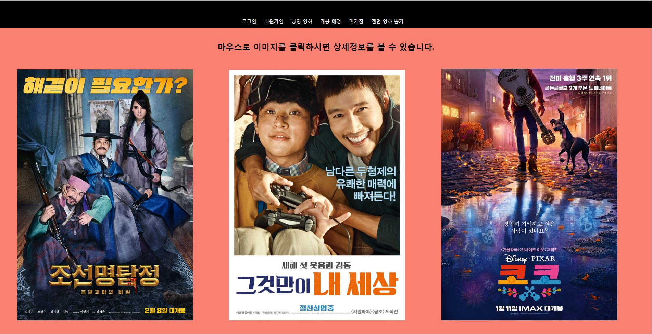

목차
◎ 목차
● Fall in Movie란?
● USE CASE.
● Fall in Movie의 구조.

Slide 3


Fall in Movie 란?
◎ Fall in Movie란?
누구나 쉽게 영화관에서 상영중인 영화의 정보를 쉽게 찾아볼 수 있다.
또한 영화 예고편, 줄거리, 매거진을 볼 수 있으며, 영화가 너무 많아 무엇을 볼지 고민인 사람들을 위해 추천 영화 뽑기 시스템을 갖추고 있다.

Slide 4
USE CASE
상영 영화
개봉 예정
매거진
MAIN
영화 랜덤 뽑기
사용자
로그인
회원가입

Slide 5
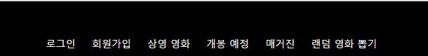

Fall in Movie의 구조
◎ 메인 화면
●메뉴
메뉴창의 구성은 6가지로 되어있고 위에 상단에 고정 되어 있습니다.
●상영 영화
상영 영화는 영화 이미지를 클릭시
그 영화의 줄거리 내용이 표시됩니다.

Slide 6
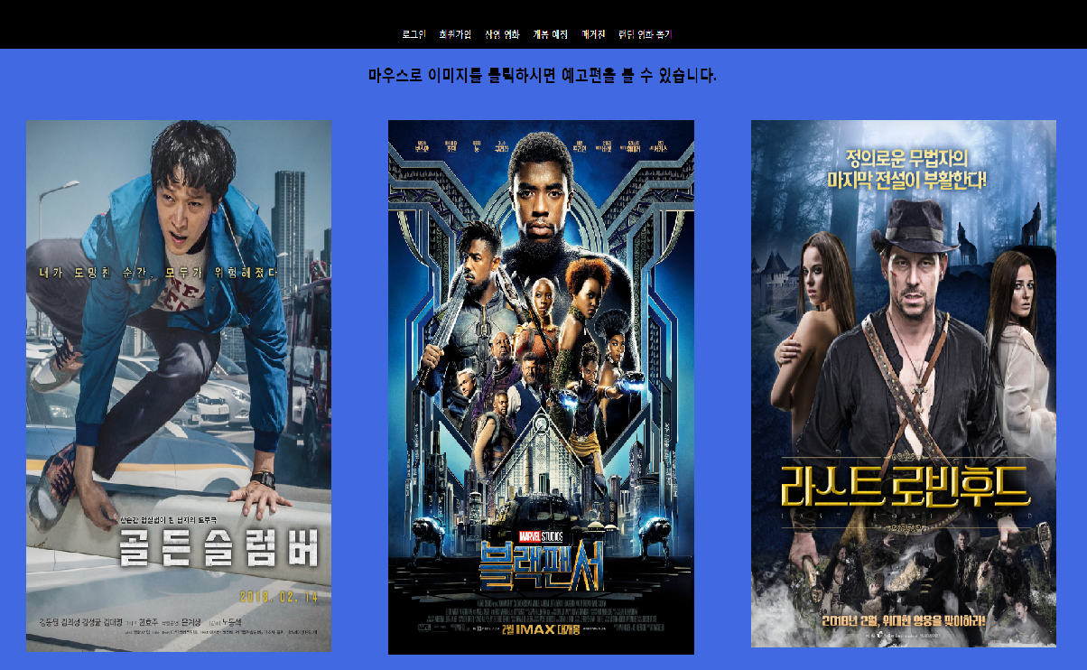
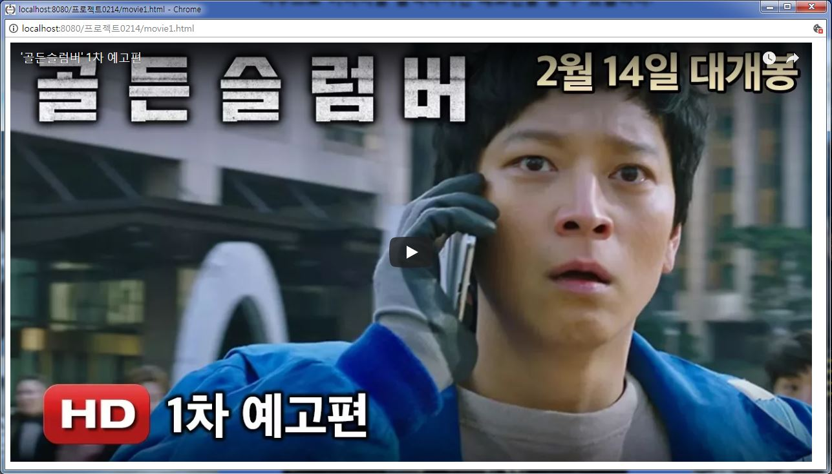
Fall in Movie의 구조
● 개봉 예정
개봉 예정은 개봉이 예정된 영화를 모아둔 곳으로 영화 이미지를 클릭시
팝업 동영상창이 실행된다.

Slide 7
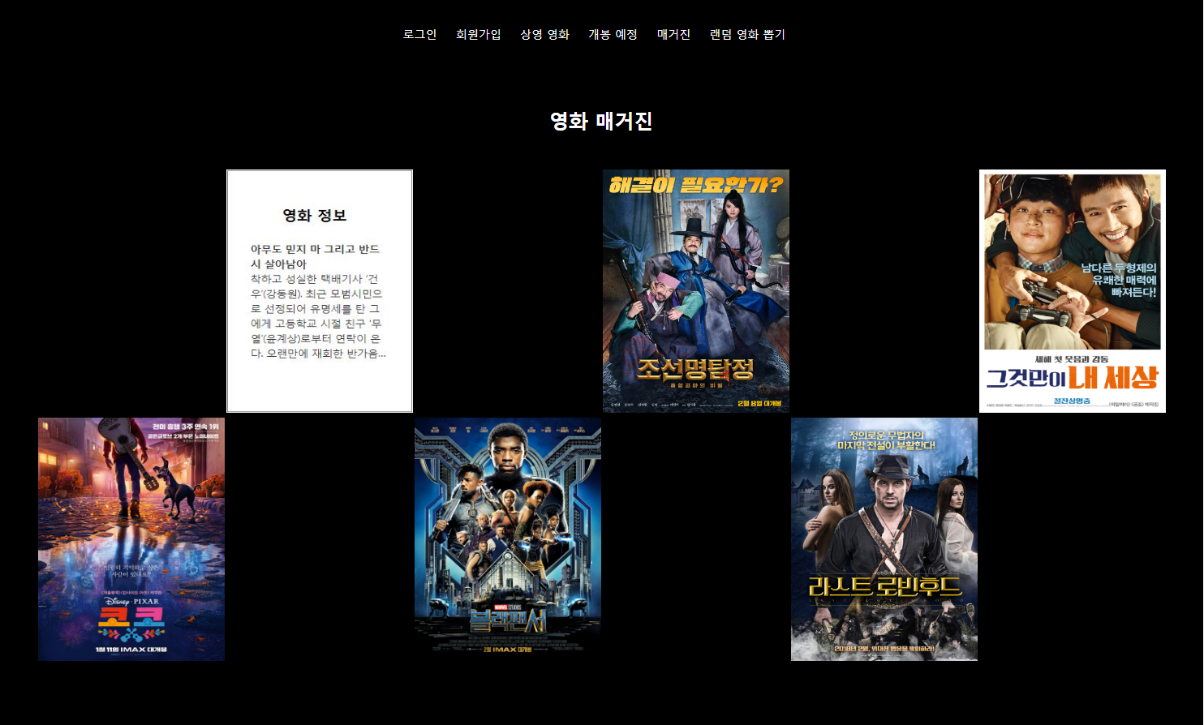
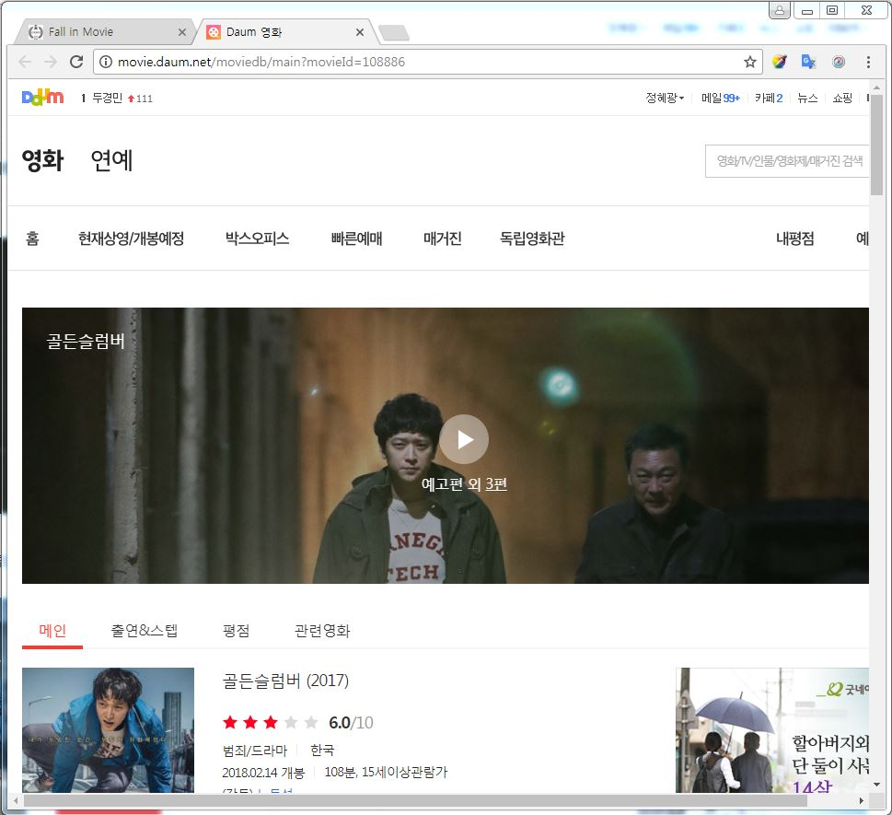
Fall in Movie의 구조
● 매거진
매거진은 영화의 정보를 모아둔 곳으로 영화 이미지 위에 마우스 오버하게 되면, 영화정보가 간단 하게 표시된다.
이미지 클릭시 매거진 페이지로 이동된다.

Slide 8

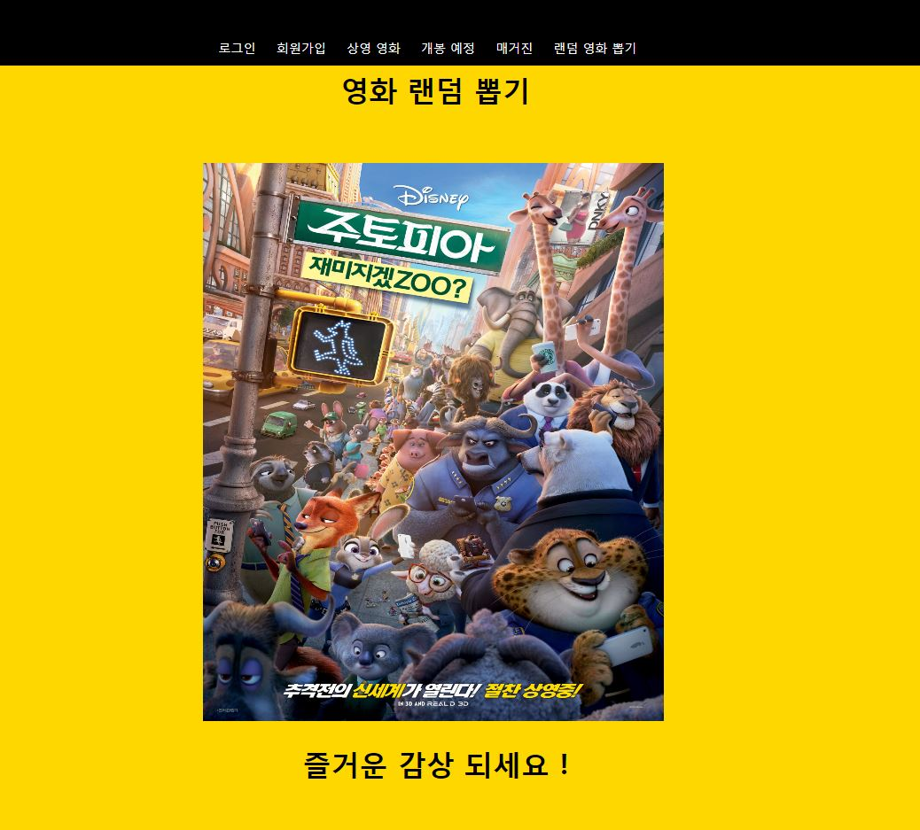
Fall in Movie의 구조
● 랜덤 영화 뽑기
랜덤 영화 뽑기는 추천 영화를 모아 랜덤으로 영화를 뽑아 추천해준다.

Slide 9
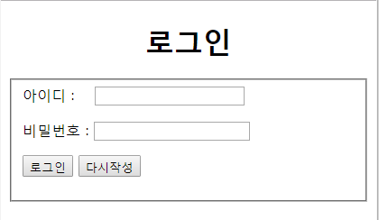
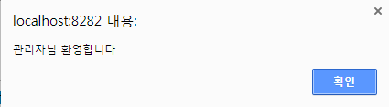
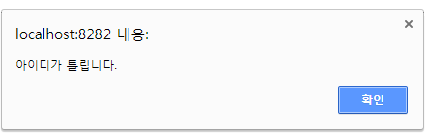

Fall in Movie의 구조
● 로그인 폼
로그인 성공화면
로그인 실패화면

Slide 10
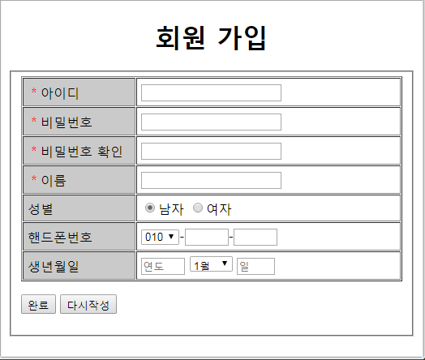
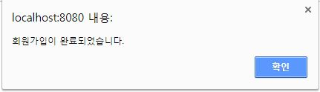
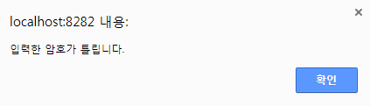
Fall in Movie의 구조
● 회원가입 폼
회원가입 완료 화면
회원가입 실패 화면

Slide 11
Thank You.

